Slide 1
Звертання. Поширені і непоширені звертання. Розділові знаки при звертанні. Тренувальні вправи

Slide 2
Мета уроку
розвивати …
поглиблювати...
удосконалювати …
виховувати…
формувати…

Slide 3
Мета уроку
поглиблювати знання про звертання, аналізувати їхню стилістичну роль;
правильно інтонувати речення зі звертаннями, розставляти розділові знаки;
удосконалювати вміння визначати спосіб морфологічного вираження звертань;
розвивати творчі вміння перебудовувати прості неускладнені речення на речення зі звертаннями;
розвивати культуру спілкування;
виховувати любов до України, почуття відповідальності за долю своєї держави.

Slide 4
Можна все на світі вибирати, сину,
Вибрати не можна тільки Батьківщину.
Василь Симоненко

Slide 5
Прочитайте уривок з поезії. Назвіть звертання, з’ясуйте, чим воно виражене, яке за будовою, як виділяється інтонаційно та на письмі.
Україно! Ти - моя молитва,
Ти моя розпука вікова.
Гримотить над світом люта битва
За твоє життя, твої права.
Василь Симоненко

Slide 6
Розділові знаки при звертаннях
Пунктограма | Приклади
Зв., … | Україно,ти для мене диво! (В.Симоненко)
…, Зв., … | Не журися, козаченьку, ти ще молоденький. (Народна творчість)
…, Зв. | Посивів, Дніпре мій. (П.Тичина)
Зв!.. | Україно! Україно! Вірне серце твого сина я кладу тобі до ніг. (Т.Петриненко)
…, Зв!(?) | Де ти в світі погибаєш, сину мій єдиний? (Т.Шевченко)
Гей, Зв.,… | Гей, юнаки, гей, молодість світу, доля планети у ваших руках. (І. Нехода)
О(Ой) Зв.,… | О краю мій, тужу я за тобою! (М.Рильський) Ой Морозе, Морозенку, ти славний козаче, за тобою, Морозенку, вся Вкраїна плаче. (Народна творчість)

Slide 7
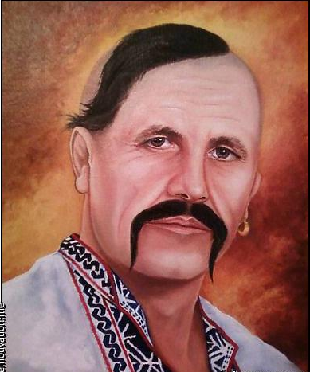
Богдан Іванович Ткачук
діти
(тату, любий таточку, батьку)
дружина
(Богдане, рідний мій, коханий)
співробітники
(Богдане Івановичу)
сусіди
(пане Богдане)
племінники
(дядьку Богдане, вуйку, стрийку)
однокласники, коли він навчався в школі
(Богдане, Бодьку)

Slide 8
Перетворити підмет у звертання в поданих реченнях. Пояснити розділові знаки.
Несе ж мене кінь по чистому полю.
Ожила козацька слава у бандурних струнах.
Не плаче, не журиться молодий козак.

Slide 9
Звертання
(семантичні, структурно-граматичні особливості)
- називає
(особу того, до кого (або до чого) звернене мовлення)
- виражається
(іменником у формі кличного відмінка або іншими частинами мови в значенні іменника, а також словосполученнями)
- вимовляється
(зниженим голосом, виділяється невеликими паузами; емоційно забарвлені звертання на початку речення вимовляються з окличною інтонацією)
- за складом може бути
(непоширене й поширене)

Slide 10
Звертання
(синтаксично-стилістичні особливості)
- яке місце звертання у реченні?
(на початку, у середині й у кінці речення)
- як виділяється на письмі?
(комами або знаком оклику)
- яким членом речення виступає?
(не є членом речення)
- у який стилях мовлення вживається?
(художньому, розмовному, публіцистичному, офіційно-діловому)

Slide 11
Домашнє завдання
Обов’язково: вивчити теоретичний матеріал підручника(§ 25), виконати вправу 303.
За бажанням: скласти усний твір-роздум на тему «Портрет патріота».

